Slide 1
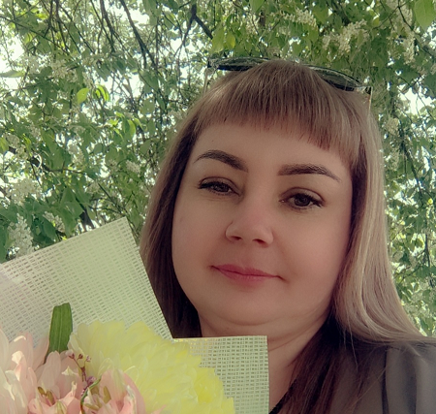
МУНИЦИПАЛЬНОЕ ОБЩЕОБРАЗОВАТЕЛЬНОЕ
БЮДЖЕТНОЕ УЧРЕЖДЕНИЕ
«СРЕДНЯЯ ОБЩЕОБРАЗОВАТЕЛЬНАЯ ШКОЛА С. ЕРКОВЦЫ»
Открытое занятие на тему:
«Наш удивительный Микромир»
Подготовила:
Востробородько Анна Алексеевна
педагог дополнительного образования
с. Ерковцы 2024 год

Slide 2
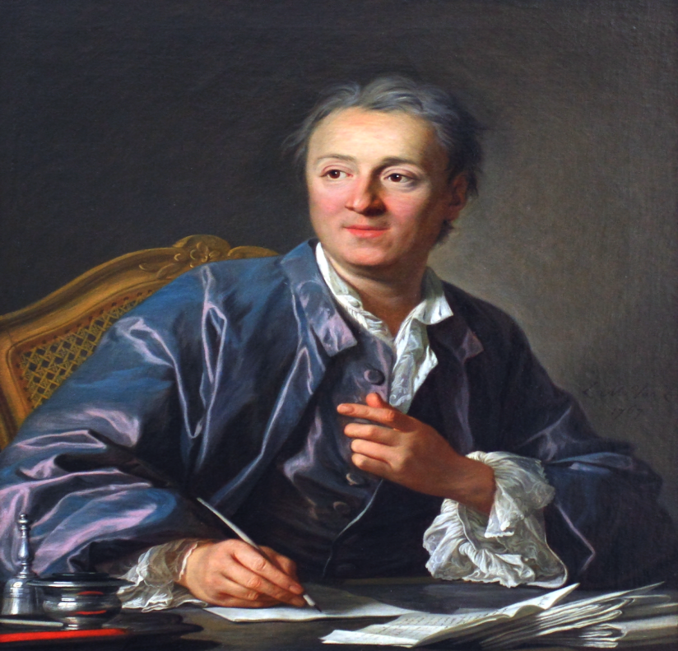
Чудеса там, где в них верят, и чем больше верят, тем чаще они случаются.

Slide 5
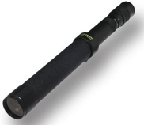
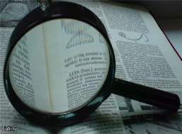
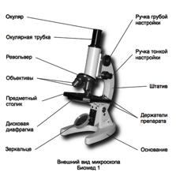
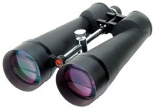
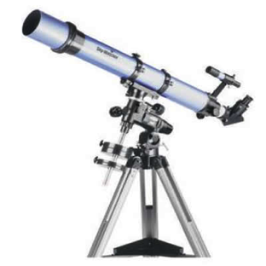
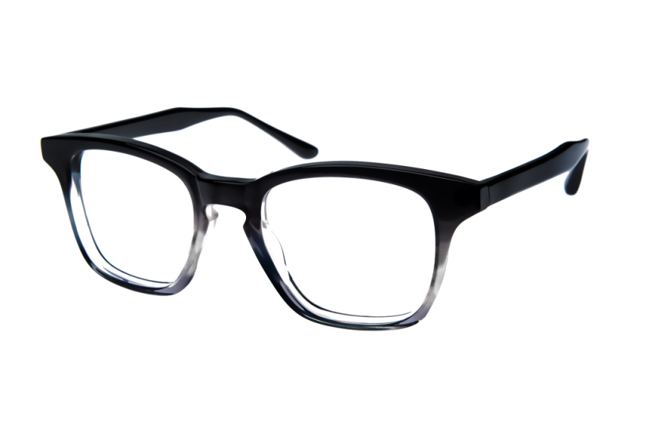

Slide 6
Техника безопасности во время работы с микроскопами
Работать с микроскопами необходимо сидя, не крутиться за столом.
Установить микроскоп перед собой на расстоянии ладошки от края стола.
Держать предметное стекло с находящимся на нем препаратом за края и не трогать пальцами покровное стекло.

Slide 7
Правила работы с микроскопом
1. Включите кнопку для регулировки светодиодной подсветки до конца, чтобы лампочки горели хорошо. Тогда и в темноте мы сможем рассмотреть любой объект.
2. Поднесите микроскоп к рассматриваемому объекту. Наведите на него.
3. Покрутите колесо настройки фокуса и увеличения объектов, пока не увидите четкое изображение на мониторе ноутбука.
4. Во время рассматривания можно сделать фото с помощью кнопки для фото или клавиши F2 и видео с помощью клавиш F3 и F4.

Slide 8
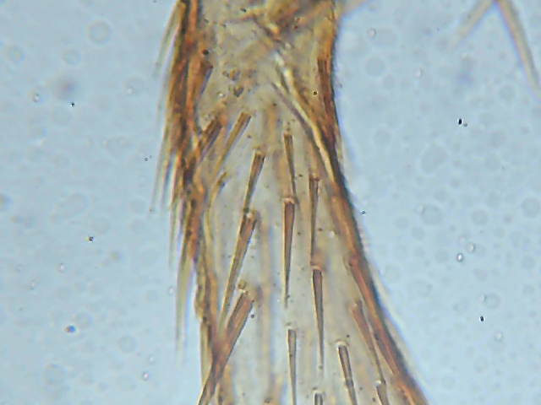
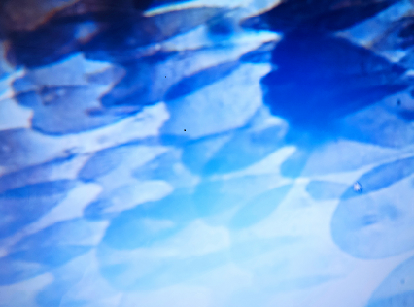
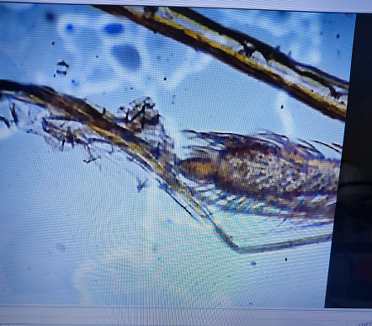

Slide 9
Этапы исследовательской работы с микроскопом:
Подготовка микроскопа. Прибор нужно установить штативом к себе на расстоянии 5–10 см от края стола. Затем привести в рабочее положение, наклонив верхнюю часть штатива на 45 градусов. В отверстие предметного столика при помощи зеркала направить свет.
Размещение препарата. Приготовленный препарат нужно поместить на предметный столик и закрепить предметное стекло зажимами.
Опускание тубуса. Пользуясь винтом, плавно опустить тубус так, чтобы нижний край объектива оказался на расстоянии 1–2 мм от препарата.
Изучение объекта. В окуляр нужно смотреть одним глазом, не закрывая и не зажмуривая другой. Глядя в окуляр, при помощи винтов медленно поднимать тубус, пока не появится чёткое изображение объекта исследования.
Смена объектива. Переключение нужно совершать плавно, чтобы не оцарапать линзы. Для чёткой настройки изображения следует использовать винт.
Окончание работы. При помощи винтов нужно поднять тубус. Затем проверить, чтобы в отверстие предметного столика был направлен объектив с самым маленьким увеличением. После этого снять препарат с предметного столика и привести микроскоп в нерабочее положение.

Slide 10
Дерево пожеланий и настроения

